Slide 1
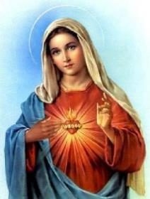
Katolički vjeronauk Zajedno s Isusovom majkom
Uvijek kliknite na žvučnik
Notes:
Naslovni slajd – promijenite naslov i ostalo. Ne smijete dodavati grafike ili tekstualne okvire!

Slide 2
Znate li koju riječ najčešće djeca prvu izgovore?
MAMA
Notes:
Znate li koju riječ najčešće djeca prvu izgovore?
Najčešće je to riječ mama.
Naravno, ima i drugih riječi, tata, dada…

Slide 3
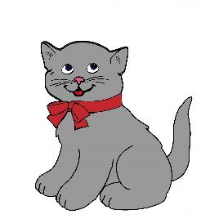
Prva dva slova svake riječi daju novu riječ…
MA
RI
JA
Notes:
Pokušajte riješiti ovaj rebus. Potrebna su vam prva dva slova svake riječi i pomoću njih ćeš dobiti rješenje.
Riječ koju smo dobili je Marija, ime Isusove majke.
Danas ćemo govoriti o njoj.

Slide 4
Izvor: FreeCliparts (pixabay.com)

Slide 5
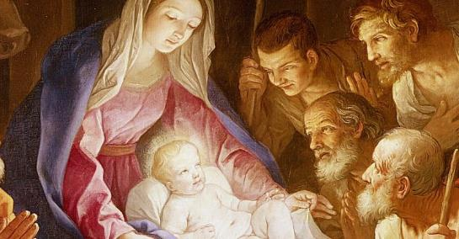
Prije sna dok joj molitvu molim
Tiho Isusovu mamu pitam
Kakav je Isus bio kao dječak mali
Što je sve bilo nakon
rođenja u štali?
Notes:
Dragi učenici, pročitat ću vam jednu pjesmu, LIJEPO SE NASLONIte, opustite i poslušajajte

Slide 6
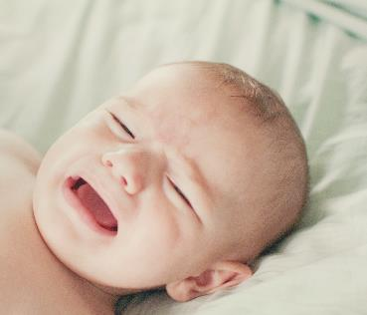
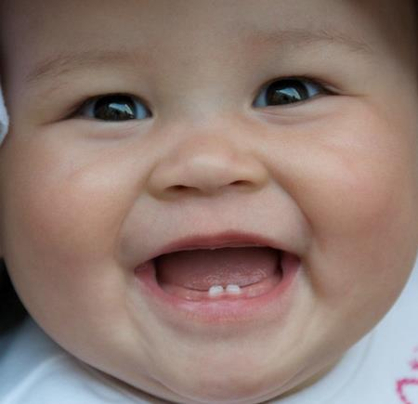
Je li kao moj mali braco stalno plakao
Stvari bacao i vikao,
Čim mu nešto nije bilo po volji
Ili je bio i kao beba svojoj mami bolji?
Baš me zanima kako je kao beba gugutao,
Kad mu je prvi zubić narastao,
Kad je prohodao?

Slide 7
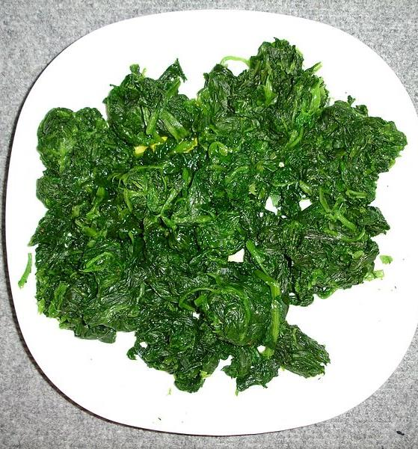
I baš nekako mislim da nije frktao
Nit’ kao ja tjerao svoj inat
Kad na stol dođe špinat.

Slide 8
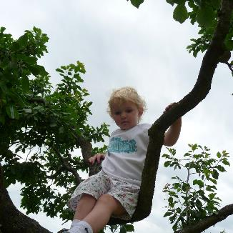
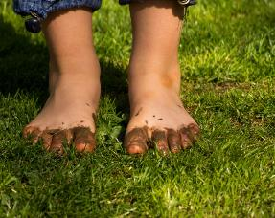
I dok zamišljam kako se volio igrati vani,
Sjediti visoko na nekoj grani,
Kao pravo veselo dijete
Ponekad zaprljati se od glave do pete
U lokvici blata, u zelenoj travi,
Glas nježan mi u srce misao stavi
Da je Isusu, kao meni, kao nama
Prva riječ bila: mama
Milena Dodig
Notes:
Sviđa li ti se ova pjesma?
Jete li kada razmišljali o tome kakav je Isus bio kao dijete, kao dječak, je li bio baš poput vas?
Kakva je bila Marija, njegova majka?

Slide 9
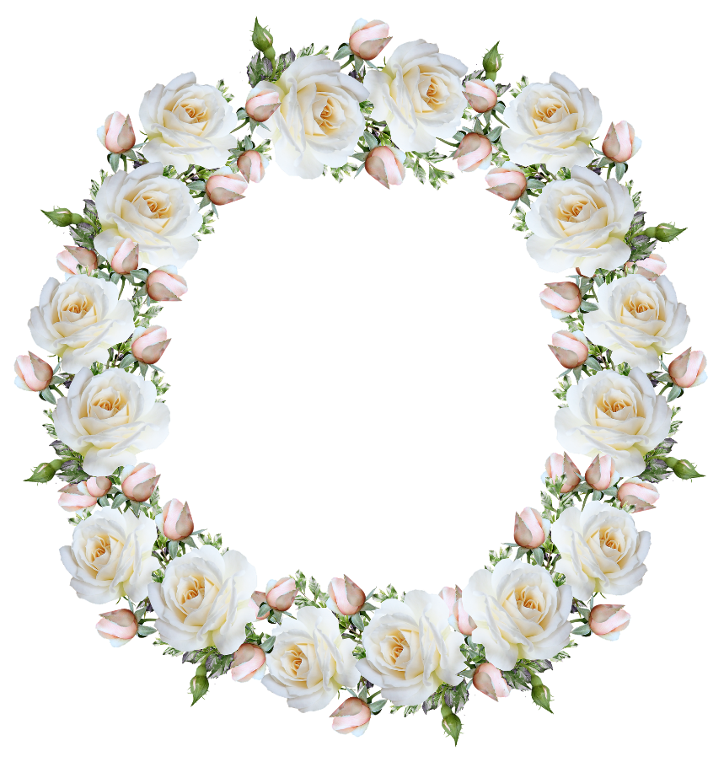
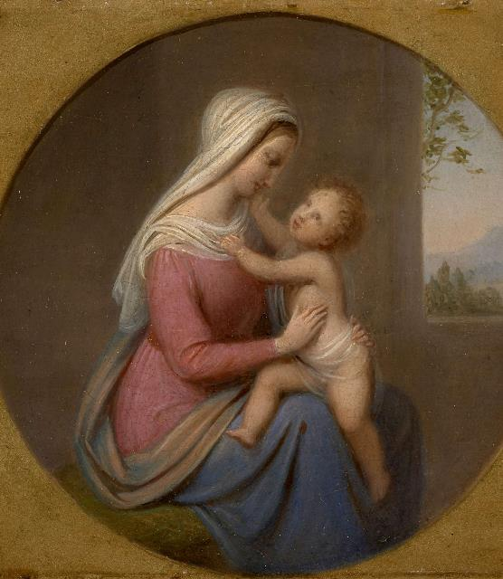
Notes:
Isus je posebno volio svoju majku.
Isus je rekao da će Marija biti i naša majka i majka cijele Crkve.

Slide 10
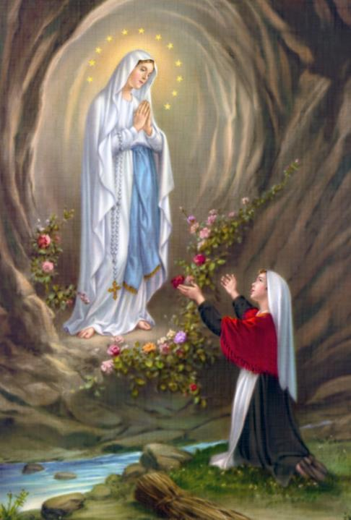
Mariji s pouzdanjem upućujemo svoje molitve.
Our Lady of Lourdes: An artwork depicting the Blessed Virgin Mary appearing on the grotto, in front of Bernadette Soubirous.
CC BY-SA 2.0
File:Notre Dame de Lourdes.JPG

Slide 11
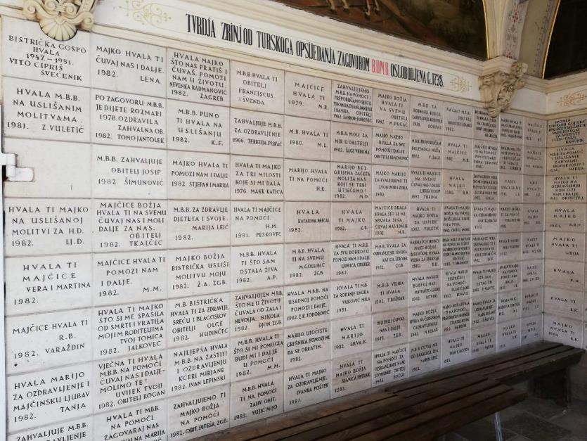
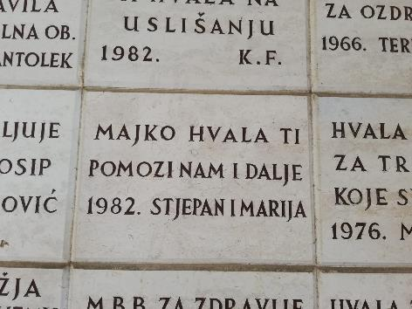
Notes:
Na slikama možete vidjeti Hrvatsko svetište posvećeno Mariji – Mariju Bistricu gdje svakog dana mnogo ljudi dolazi i moli se Mariji.
Pogledajte samo ove brojne pločice zahvale za pomoć, ozdravljenje, uslišane molitve

Slide 12
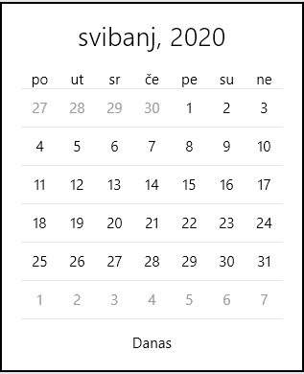
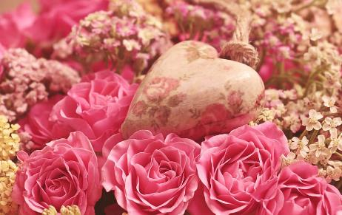
Mariji je posebno posvećen mjesec svibanj.
Mariji iskazujemo ljubav cvijećem, molitvom i pjesmom.
Notes:
Svibanj je mjesec kad priroda buja životom, sunce pokazuje svoju snagu. Cvijeće, kao skriveno blago zemlje u suradnji s nebom izlazi na površinu. Cvijet je znak ljepote, ali ljubavi i života koji se daruje drugima. Kao što cvijet svoju ljepotu daruje drugima, tako i majke daruju svoju požrtvovnu ljubav svojoj djeci. Mjesec je svibanj zato posebno posvećen majkama, a osobito majci Isusovoj i našoj nebeskoj majci Mariji.

Slide 13
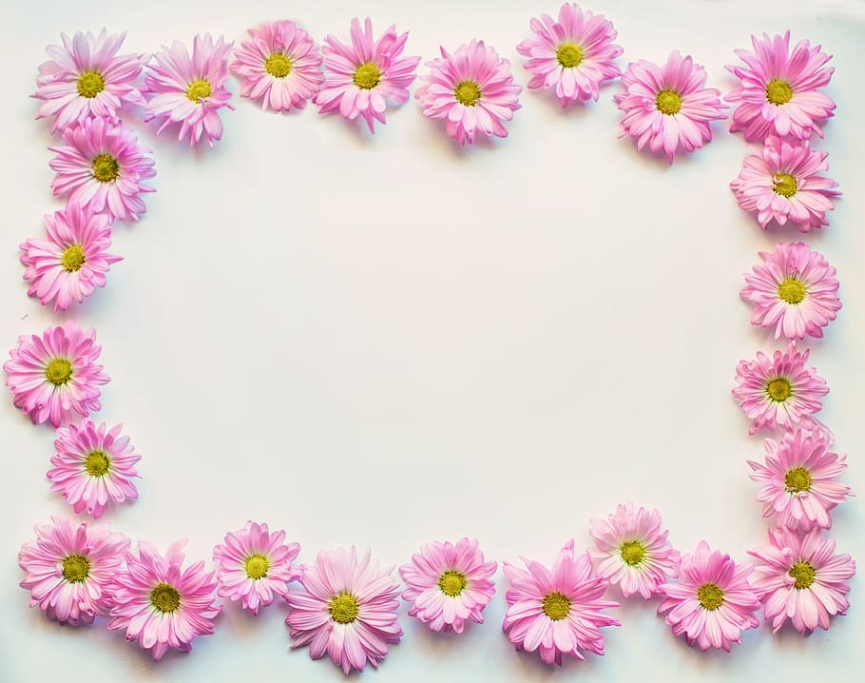
Cvijeće za Mariju
Evo nas pred tobom, Marijo,
Stojimo pred slikom lica tvog,
Mi još ne znamo kako treba moliti,
Zato ovo cvijeće dajemo.
Notes:
Mi ćemo danas otpjevati jednu pjesmu zove se Cvijeće za Mariju

Slide 14
Primi našeg srca buket bijeli,
Primi ovo cvijeće ljubavi.
Srca smo ti svoja u njem dali,
U njem nam je život cijeli.

Slide 15
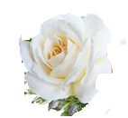
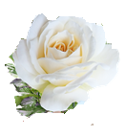
Častimo Mariju molitvom i djelima ljubavi
Notes:
Izrazimo ljubav riječima ljubavi onima koje volimo a nikada im to ne kažemo (klik), pruženom rukom nekome tko treba našu pomoć (klik), a da ne očekujemo da nam vrati, pomognemo svojim ukućanima, poigramo se s bratom ili sestrom ili im pomognemo napisati zadaću (klik), nazovemo baku ili djeda da ih pitamo kako su (klik), …svako, pa i najmanje djelo ljubavi (klik) može biti jedna nova ružica u vijencu kojim častimo Mariju.
Pozivam te da svakoga dana izmoliš i jednu molitvu Zdravo Marijo za svoju obitelj, ljude koji brinu za tebe, učitelje, one koji su bolesni, one koji pate… možeš ih izmoliti i više, možda čak i 10, tada ćeš izmoliti cijelu jednu deseticu krunice, pobožnosti kojom se vjernici najčešće obraćaju Mariji.

